Slide 1
TEXT RPG
Console
KIM SE EUN

Slide 2
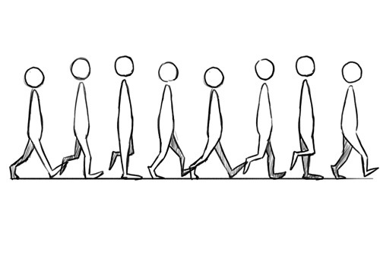
Concept
걸어서
세상 끝까지

Slide 3
Flow

Slide 4
battle
dungeon
field
shop
smithy
reward
Training
home
exp
item
gold
exp

Slide 5
Lobby Scene
Lobby
1
Name
image
property1
property2
property3
2
no | Desc
1 | Title
2 | 플레이어 정보 - 이름(lv. 포함)/이미지/ 속성 (hp/공격력/방어력)
3
4 | 버튼 영역 상점/던전/모험(필드)/
Input 1
Input 2
Input 3
Input 4
4

Slide 6
Shop Scene
Shop
1
NPC Name
상품
HP / MP 포션 아이템
image
text
2
Item Name
image
property1
property2
property3
3
no | Desc
1 | Title
2 | NPC 영역 이름/이미지/ 대사 창
3 | 상품 영역 이름/이미지/속성
4 | 버튼 영역 구매하기 / 나가기 / 이전 페이지 / 다음 페이지
Input 1
Input 2
Input 3
Input 4
4

Slide 7
Battle Scene
System message
1
Name
전투 방식 :
1:1 턴 제 (플레이어 선공)
전투 조작 :
공격 : 일반 공격 / 스킬 공격
아이템 사용 : 힐 포션 / 마나 포션
image
property1
property2
property3
2
Name
property1
image
property2
property3
3
no | Desc
1 | 턴 동작 시스템 메시지 출력 Ex: 슬라임이 공격을 했습니다.
2 | 몬스터 정보 - 이름(lv. 포함)/이미지/ 속성 (hp/공격력/방어력)
3 | 플레이어 정보 - 이름(lv. 포함)/이미지/ 속성 (hp/공격력/방어력)
4 | 버튼 영역 전투 조작 버튼 (공격 선택 / 아이템 선택)
Input 1
Input 2
Input 3
Input 4
4

